Slide 1
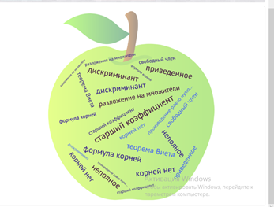

Slide 2
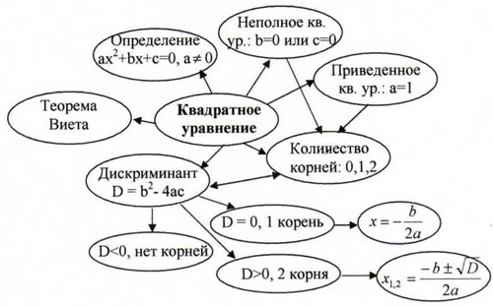

Slide 3
Применяем на практике
1 группа | 2 группа | 3 группа | 4 группа | 5 группа
С.215 №529(2) | С.215№529(4) | С.215 №530(3) | С.216 № 535(1) | С.176№ 441(2)

